Slide 1
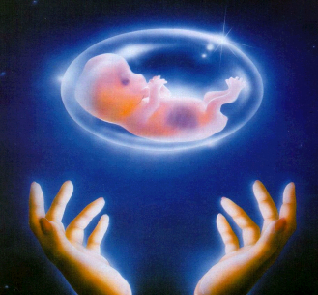
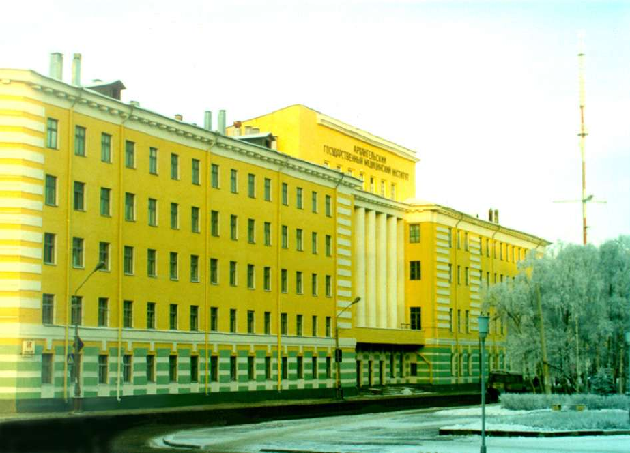
Современные акушерские аспекты кесарева сечения
Северный государственный медицинский университет
А.Н.Баранов, Н.Г. Истомина
Кафедра акушерства и гинекологии СГМУ
4 июня 2015, г.Архангельск

Slide 2
Кесарево сечение (история)
В 1826 г. английский врач Дэжеймс Бэрри провел в Южной Африке первое известное кесарево сечение, но относительно безопасной операцией КС стало только в следующем веке.
A Cochrane Pocketbook: Pregnancy and Childbirth, Wiley, 2008.
Кокрановское руководство: Беременность и роды, Wiley, 2010 / Под общ. ред. Г.Т.Сухих

Slide 3
ВАЖНОСТЬ ПРОБЛЕМЫ
Официальная статистика
Европа 25%
США 33%
Судебные годовые издержки среди акушеров-гинекологов ↑ в 4 раза и составляют
80 миллиардов $ в год
Pearlman MD. Obstet Gynecol. 2006 Nov;108(5):1266-71
Notes:
Согласно официальной статистике, в настоящее время частота кесаревых сечений в Европе составляет 25%, а в США 33%. Судебные годовые издержки среди акушеров в США увеличились в 4 раза и достигли порядка 80 миллиардов долларов в год.

Slide 4
ВАЖНОСТЬ ПРОБЛЕМЫ
Последствия
↑ КС ↓ опыта и навыков в интерпретации результатов мониторинга плода в родах
Неуверенность в интерпретации результатов мониторинга приводит к необоснованному оперативному родоразрешению
Замкнутый круг
Notes:
К чему же ведет неуклонное повышение частоты кесаревых сечений? Происходит снижение опыта и навыков в интерпретации результатов мониторинга плода в родах.
В свою очередь, неуверенность в интерпретации результатов мониторинга приводит к необоснованному оперативному родоразрешению.
Возникает замкнутый круг - приводящий к быстрой потере знаний и навыков в области практического акушерства.

Slide 5
Кесарево сечение в России
Частота КС в России (%)
2005 – 17,9
2004 – 16,7
2003 – 15,9 Увеличивается на 1% в год
2002 – 15,5
2001 – 14,8
2000 - 14,3
США (2004) – 29,1%
Канада (2003) – 24,0%
Италия (2004) – 32,0%

Slide 6
КС в Бразилии в 2003 году
Более 50%
30% в государственных клиниках
70% в частных больницах
The LANCET. Vol 362. 2003. P. 628-629.

Slide 7
Показания к операции КС
Жизненные со стороны матери
Улучшающие исход для плода
С перинатальной направленностью
По желанию женщины

Slide 8
Показания для КС
повторное КС
гипоксия плода
"отсутствие динамики" родов (КУТ, дискоординация родовой деятельности)
тазовое предлежание
Oxford Handbook of Obstetrics and Gynecology. Second edition. 2012.

Slide 9
Показания к КС в развитых странах (начало XXI века)
Более 85% выполняются по следующим показаниям:
Рубец на матке после операции КС (50-95%)
Тазовое предлежание (60-83%)
Аномалии родовой деятельности (22-60%)
Гипоксия плода (15-42%)

Slide 10
Кесарево сечение
КС и большая частота
абдоминальной боли
венозной тромбоэмболии
повреждения мочевого пузыря и мочеточника
гистерэктомии
очень редко - материнской летальностью
КС и низкая частота
промежностной боли
недержании мочи
генитального пролапса
Oxford Handbook of Obstetrics and Gynecology. Second edition. 2012.

Slide 11
Кесарево сечение (методики)
Методика по Жоелю-Коэну сокращает время операции, но отдаленные последствия неизвестны (С.333)
Разрезы передней брюшной стенки при КС (С.334)
Разрезы на матке при КС (С.336)
Ушивание или неушивание брюшины при КС (С.336)
Экстраабдоминальное или интраабдоминальное ушивание разреза на матке при КС (С.337)
A Cochrane Pocketbook: Pregnancy and Childbirth, Wiley, 2008.
Кокрановское руководство: Беременность и роды, Wiley, 2010 / Под общ. ред. Г.Т.Сухих

Slide 12
Лапаротомия по Joel-Cohen
Поперечный разрез 3 см ниже линии, соединяющей верхние ости подвздошных костей.
Минимизированы острые рассечения. после рассечения кожи, подкожная клетчатка и апоневроз только надрезаются по срединной линии и в дальнейшем растягиваются (Wallin 1999) или надрезаются слегка приоткрытыми ножницами (Holmgren 1999). Прямые мышцы разделяются тупо (Joel-Cohen 1977)

Slide 13
The skin incision is done along the skin folds

Slide 14
Операция Misgav-Ladach
Michael Stark использовал этот метод для КС совместив его с однорядным швом на матку, выведенную из раны брюшной полости и отказом от ушивания брюшины
(Holmgren 1999)
Misgav-Ladach hospital, Jerusalem

Slide 15
Кесарево сечение
Постоянная катетеризация мочевого пузыря в послеоперационном периоде у женщин, перенесших КС (С.338)
Методы извлечения плаценты при КС (С.339)
Методики и материалы для ушивания брюшной стенки при КС (С.339)
Методики и материалы для ушивания кожи после при КС (С.340)
Дренаж раны при КС (С.341)
Токолиз при КС (С.342)
A Cochrane Pocketbook: Pregnancy and Childbirth, Wiley, 2008.
Кокрановское руководство: Беременность и роды, Wiley, 2010 / Под общ. ред. Г.Т.Сухих

Slide 16
Типы КС
Поперечный разрез в нижнем отделе/сегменте
90% всех КС
меньший риск спаечного процесса
меньшая кровопотеря
меньший риск несостоятельности рубца при последующих беременностях
Oxford Handbook of Obstetrics and Gynecology. Second edition. 2012.

Slide 17
Типы КС
Классическое КС
вертикальный разрез в теле матки
структурные особенности матки
затрудненный доступ к нижнему сегменту из-за миомы матки или спаек
родоразрешение на умершей женщине в случае живого плода
предлежание плаценты к передней стенке в сочетании с атипичной васкуляризацией нижнего сегмента
очень преждевременные роды
плановая гистерэктомия
поперечное положение плода при излившихся околоплодных водах
характеризуется более быстрым родоразрешением
меньшей частотой повреждения мочевого пузыря
более высоким риском инфекционных осложнений и образованием спаек
Oxford Handbook of Obstetrics and Gynecology. Second edition. 2012.

Slide 18
Факторы риска при КС
надрывов матки
низкое положение предлежащей части плода
крупный плод
возрастная роженица
кровотечения
предлежание плаценты или отслойка плаценты
экстремальный вес плода
ИМТ более 25
Oxford Handbook of Obstetrics and Gynecology. Second edition. 2012.

Slide 19
Осложнения КС
интраоперационные
12-15%
надрыв матки (утероцервикального отдела) 5-10%
кровопотеря более 1000 мл 7-9%
повреждение мочевого пузыря 0,5-0,8%
гемотрансфузия 2-3%
гистерэктомия 0,2%
повреждения кишечника 0,05%
повреждение мочеточника 0,03-0,09%
Oxford Handbook of Obstetrics and Gynecology. Second edition. 2012.

Slide 20
Послеоперационные осложнения КС
33%
эндометрит 5%
раневая инфекция 3-27%
ателектаз легкого
венозная тромбоэмболия
факторы риска инфекционных осложнений
инфекция предшествовавшая родам
хориоамнионит
серьезное системное заболевание матери
преэклампсия
высокий ИМТ
первородящая
большая кровопотеря
Oxford Handbook of Obstetrics and Gynecology. Second edition. 2012.

Slide 21
Отдаленные осложнения КС в последующих беременностях
разрыв матки
предлежание плаценты
приращение последа
антенатальная гибель плода (риск удваивается при повторных КС)
женщины с паритетом КС более или равным 3
повышенная кровопотеря 8%
затрудненное извлечение плода 5%
выраженные спаечный процесс 46%
риск серьезных осложнений выше
для 2го КС 4%
для 3го КС 8%
для 4го КС 13%
Oxford Handbook of Obstetrics and Gynecology. Second edition. 2012.

Slide 22
Особенности вагинальных родов после КС
разрыв матки
50:10000 при рубце на матке и спонтанном начале родов
1:10000 при повторном КС
интранатальная смерть плода сопоставима с первородящими
КТГ выявляет ранние признаки разрыва матки (брадикардия плода)
доступно экстренное КС и трансфузия
индукция родов увеличивает риск разрыва матки
8:1000 если используется окситоцин
24:1000 если простагаландины
женщины с естественными родами в анамнезе - больше шансов на естественные роды с рубцом на матке
Oxford Handbook of Obstetrics and Gynecology. Second edition. 2012.

Slide 24
КЕСАРЕВО СЕЧЕНИЕ В США
%
Martin JA et al. Births: final data for 2011. Natl Vital Stat Rep 2013;62(2):1-90

Slide 25
РУБЕЦ НА МАТКЕ
Признаки несостоятельности рубца
во время беременности
расположение плаценты в области рубца
толщина стенки матки в области рубца менее 3 мм
клинические признаки неполноценности рубца

Slide 26
Показания к оперативному родоразрешению у женщин с рубцом на матке после КС
Несостоятельность рубца на матке
Рубец на матке после корпорального КС
Два и более рубца на матке
Расположение плаценты в области рубца
Крупный плод
Неправильное положение плода
Тазовое предлежание
Анатомически узкий таз
Деформация костей таза
Сочетание рубца на матке с другой акушерской ситуацией
Многоплодная беременность

Slide 27
КС в анамнезе
Вероятность благоприятного исхода родов через естественные родовые пути после КС в нижнем маточном сегменте составляет 75 – 82% (после двух и более КС - 75%)
Риск разрыва матки по рубцу 0,7% (после двух и более КС – 1,7%
Риск несостоятельности рубца 4% (как при родах через естественные родовые пути).
Miller D.A. et al. Vaginal birth after cesarean: A 10 –year experience. Obstet. Gynecol. 84:255, 1994.

Slide 28
Рубец на матке
МОНИИАГ
Самопроизвольные роды с рубцом на матке:
2003 – 48,0%
2004 – 51,4%
2005 – 50,2%
В 70-80% возможны самопроизвольные роды с рубцом на матке
Логутова Л.С., 2008

Slide 29
КС в анамнезе
Вагинальные роды с КС в анамнезе должны проходить в перинатальных центрах (Канада)
Перинатальная смертность:
в роддомах - 0,5%
в перинатальных центрах – 0,01%
Среднее время от принятия решения и начала операции КС
в роддомах –более 35 мин
в перинатальных центрах - до 30 мин
The LANCET. Vol 365. 2005. P. 106-107.

Slide 30
Кесарево сечение (анестезия)
Региональная или общая анестезия при КС (16 исс 1586 женщ)
Имеющиеся данные не доказывают преимуществ региональной анестезии перед общей в отношении основных исходов для матери м плода. Целесообразны дальнейшие исследования с оценкой неонатальной заболеваемости и удовлетворенности женщин анестезией разных типов (С.320)
A Cochrane Pocketbook: Pregnancy and Childbirth, Wiley, 2008.
Кокрановское руководство: Беременность и роды, Wiley, 2010 / Под общ. ред. Г.Т.Сухих

Slide 31
Кесарево сечение (анестезия)
Дополнительная оксигенация при КС под региональной анестезией (С.321)
Спинальная или эпидуральная анестезия при КС (С.322)
Средства профилактики тошноты, рвоты и аспирационной пневмонии при КС (.С.323)
Методы профилактики артериальной гипотонии во время спинальной анестезии при КС (С.323)
Музыка во время операции КС, проводимого под региональной анестезией, чля улучшения исходов матери и плода (сС.325)
A Cochrane Pocketbook: Pregnancy and Childbirth, Wiley, 2008.
Кокрановское руководство: Беременность и роды, Wiley, 2010 / Под общ. ред. Г.Т.Сухих

Slide 32
Кесарево сечение (периоперативный мероприятия)
У 15% плановых больных и у 30% больных в условиях «загрязненных» или «грязных» операций, развивается раневая инфекция
Обработка кожи антисептиками перед операцией для предотвращения инфицирования раны при КС (С.325)
Удаление волос до операции для предотвращения инфекции в операционной ране (С.325)
Ванная или душ с применением антисептиков для предотвращения инфекции операционного поля (с.326)
Профилактическое применение антибиотиков при КС (С.329)
Двойные перчатки для снижения частоты хирургической кросс-инфекции (С.330)
Одноразовые хирургические маски для предотвращения раневой инфекции в отделениях чистой хирургии (С.323)
A Cochrane Pocketbook: Pregnancy and Childbirth, Wiley, 2008.
Кокрановское руководство: Беременность и роды, Wiley, 2010 / Под общ. ред. Г.Т.Сухих

Slide 33
The first suture stitch is placed slightly medially from the anatomical corner of the wound. The same suture thread is used to make 2–4 more continuous sutures and the ends of the suture thread are knotted

Slide 34
Analogously a second suture thread is used to close the uterine wall starting from the other side

Slide 35
Both sutures are knotted in the middle

Slide 36
Subsequently the suture is buried by knotting the suture threads

Slide 37
The skin is closed using a continuous suture but both ends are left open for approx. 2 cm
Schematic representation of the skin incision

Slide 38
«… мастерство акушера должно определятся не количеством выполненных им кесаревых сечений, а преимуществом тех, которые он не стал делать»
Дж. Уайтридж Вильямс
1919 год

Slide 39
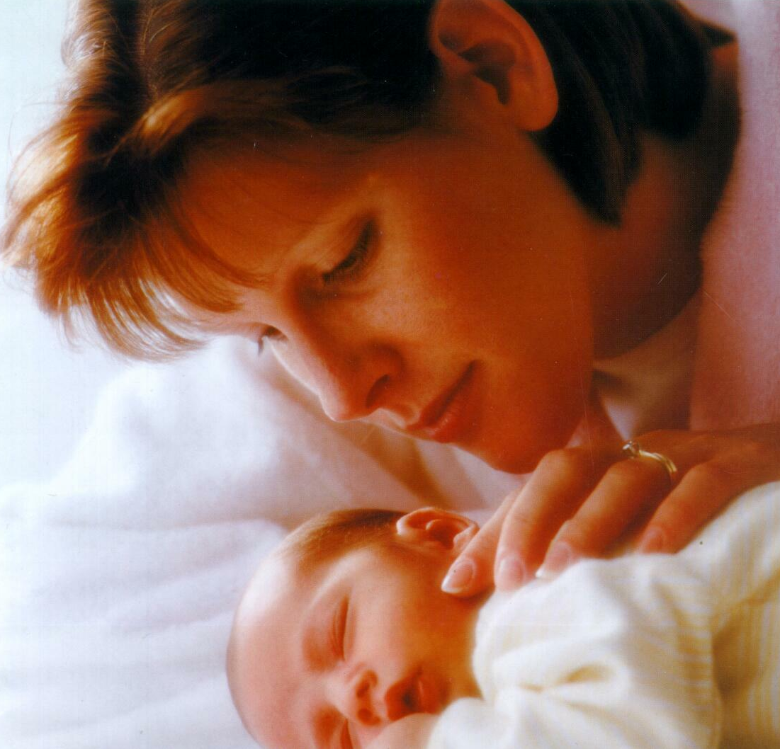
Спасибо за внимание!
Notes:
39

